Slide 1
Игра Арканоид
Авторы:
Власенко Герман
Ватагин Алексей

Slide 2
Используемые библиотеки
Pygame (как ни странно, для создания самой игры)
Pygame menu (для создания меню игры)
Random (для цвета кирпичей, разного направления мяча и выбора музыки)

Slide 3
Перечень композиций
DVRST - Close Eyes (Slowed Reverb)
hxvrmxn-headlights-flashes
Perturbator_-_Future_Club
prxsxnt-fxture-tokyo-drift

Slide 4
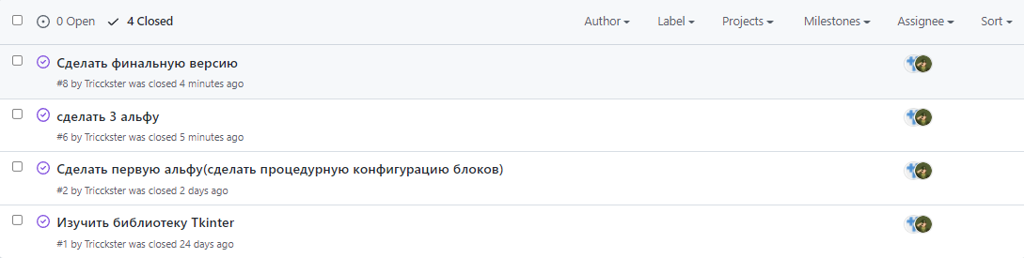
Как были распределены задачи

Slide 5
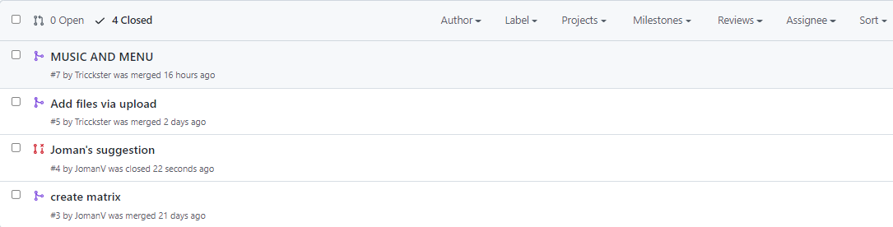
Какие были pull request

Slide 6
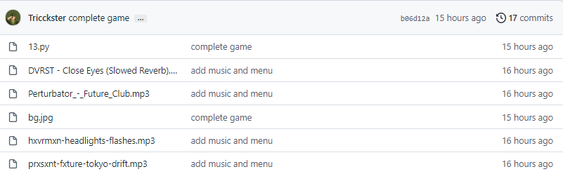
Как выглядит полный архив игры

Slide 7
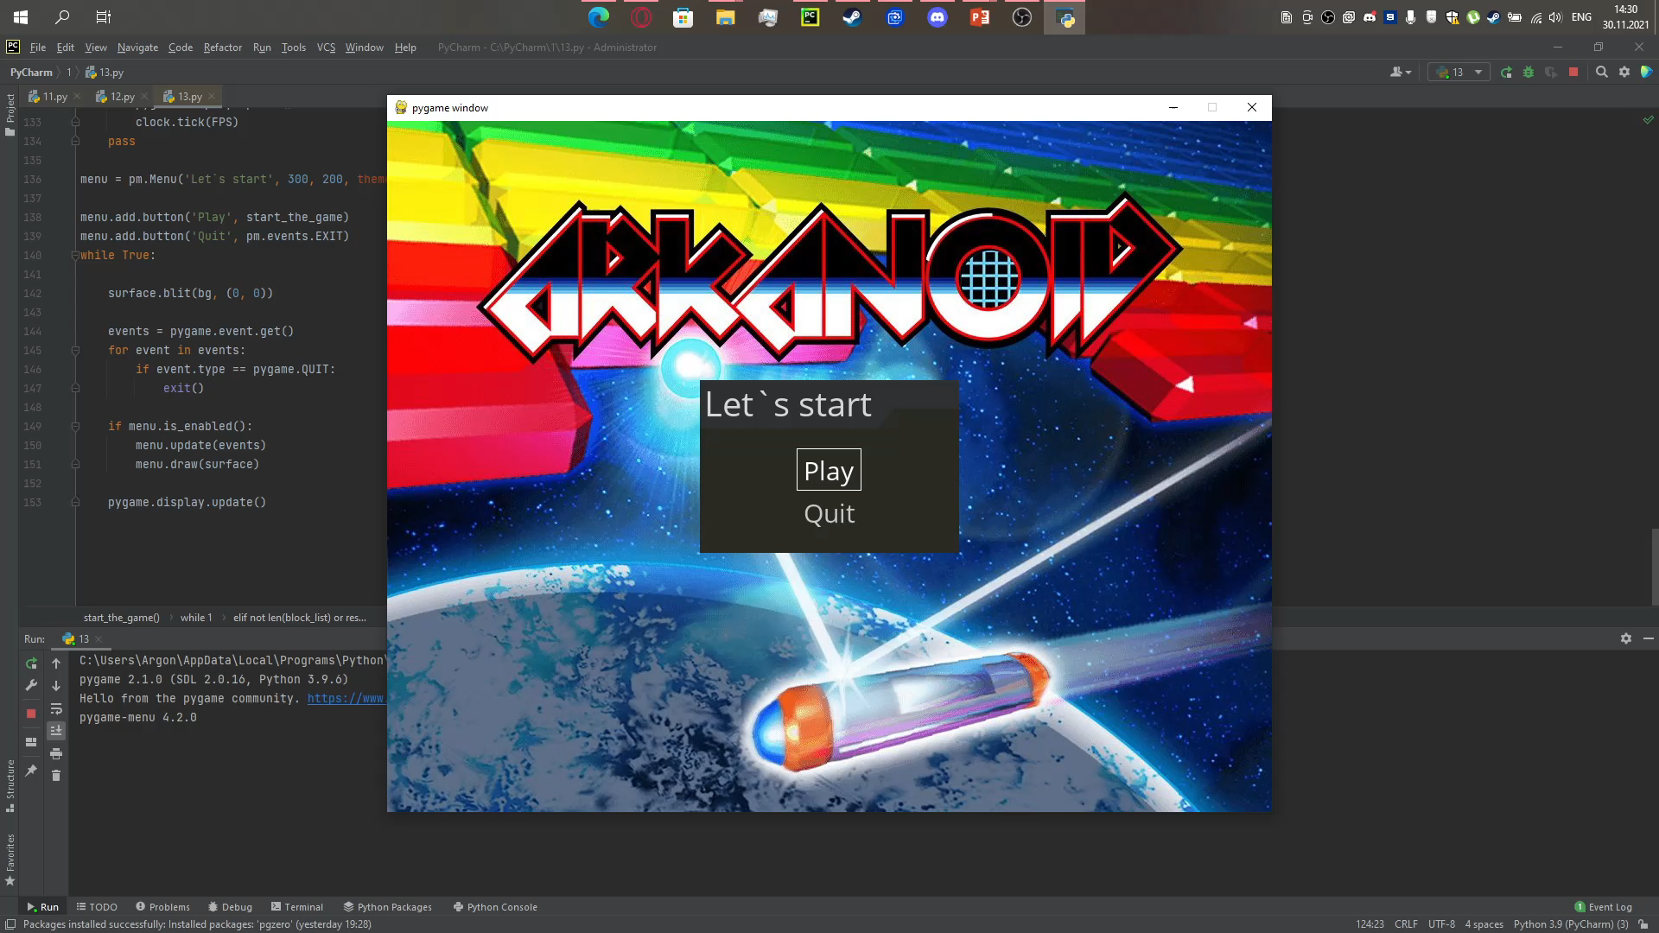
Запись геймплея

